Slide 1
PITAGORA,PITAGORIN POUČAK I PITAGOREJSKA ŠKOLA

Slide 2
PITAGORA
Rođen je na grčkom otoku Samosu. Otac mu je bio Mnesarh,a majka Pitija. Često je putovao s bogatim ocem i na tim se putovanjima susreo s mnogo učitelja i mislioca koji su ga podučavali filozofiji i znanosti. Jedan od učitelja bio je i sam Tales. Njegova su ga otkrića navela da se još više zanima za matematiku i astronomiju.

Slide 3
PUTOVANJA
Oko 535. g. pr. Kr. Pitagora je otputovao u Egipat. Tamo je sudjelovao u mnogim filozofskim raspravama sa svećenicima i učenjacima. I sam je postao hramski svećenik u Diospolisu. Egipatski hramovi su zapravo korijen ideja koje će kasnije propovijedati u svojoj školi u Italiji. Kad je Perzijsko Carstvo napalo i okupiralo Egipat,Pitagora je odveden kao ratni zarobljenik u Babilon. Tamo je naučio mnogo o njihovoj religiji,znanosti i kulturi. Nakon 5 godina vratio se u Samos gdje osniva školu pod nazivom “Polukrug” koja je i stoljećima kasnije bila okupljalište mislioca.

Slide 4
PITAGORA U ITALIJI
Kako u Samosu nisu bili zadovoljni njegovim predavanjem,Pitagora je odlučio otputovati u južnu Italiju. Ustanovio je matematičku školu i učenici su obdržavali stroga pravila družbe. Školu danas nazivamo Pitagorejskom školom a njegove sljedbenike Pitagorejcima. Društvo se sastojalo od dva kruga:unutrašnji(matematičari,učitelji) i vanjski(učenici). Članovi unutrašnjeg kruga među kojima je bio i Pitagora nisu imali privatnog vlasništva,morali su biti vegetarijanci i živjeli su u zajednici. Članovi vanjskog kruga nisu morali biti vegetarijanci,mogli su imati privatno vlasništvo i živjeti u vlastitim kućama. I muškarci i žene mogli su biti članovi društva.

Slide 5
PITAGORA-FILOZOF
Pitagora je bio i veliki filozof. Imao je filozofske nazore da je cijeli svijet sastavljen od suprotnosti,tj. suprotnih parova;sve su postojeće stvari nastale od oblika, a ne od materijalne tvari;da je duša broj koji se samostalno pokreće i reinkarnira dok ne dođe do potpunog očišćenja(do kojeg se dolazi kroz intelektualne i obredne vježbe strogih Pitagorejaca). Točan datum i okolnosti smrti Pitagore se ne zna. Legenda kaže da je umro u Metapontiumu i mnogi autori se slažu s time.

Slide 6
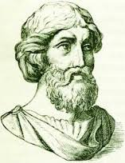
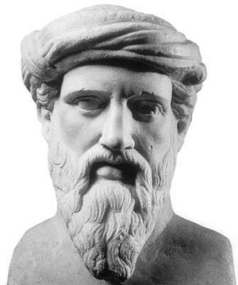

Slide 7
PITAGOREJSKA ŠKOLA
U Pitagorejskoj školi naglasak je bio na tajnosti i zajedništvu pa je danas teško odgonetnuti što je bio rad samog Pitagore,a što njegovih učenika. Pitagorejska škola je dala velik doprinos matematici. Pitagorejci nisu radili matematiku kao što mi danas radimo. Nije bilo zadataka koje treba riješiti,nisu pokušavali formulirati matematičke izjave kao što mi danas radimo. Njih su zanimale osnove matematike-pojam broja,trokuta te dokazi.

Slide 8
Pitagora je vjerovao da se sve relacije i odnosi mogu svesti na operacije s brojevima-da se i cijeli svemir može objasniti brojevima. Do tog je zaključka došao nakon mnogih opažanja u glazbi,matematici i astronomiji. Pitagora je jako pridonio stvaranju matematičke teorije muzike. Bio je vrstan glazbenik, svirao je liru i koristio je glazbu kao sredstvo liječenja bolesnika (muzikoterapija). Pitagora je proučavao svojstva prirodnih brojeva(parni,neparni,savršeni). Po njemu svaki broj ima i svoje osobine:muški,ženski,savršen,nepotpun, lijep,ružan. Najbolji od svih brojeva bio je 10(zbroj prva četiri prirodna broja 1+2+3+4=10)

Slide 9
DOSTIGNUĆA PITAGOREJSKE ŠKOLE
Zbroj kutova u trokutu jednak je kao dva prava kuta
Zbroj površina kvadrata nad katetama jednak je površini kvadrata nad hipotenuzom(Pitagorin poučak). Pitagorejcima “kvadrat” nije označavao množenje duljine stranice sa samom sobom već geometrijski lik kvadrat konstruiran nad stranicom
Otkriće iracionalnih brojeva. Pitagorejci su čvrsto vjerovali da se sve može prikazati u obliku broja pri čemu je svaki kvocijent dva cijela broja. Kad su pokušali izmjeriti hipotenuzu jednakokračnog pravokutnog trokuta došli su do zaključka da se ona ne može prikazati kao kvocijent dva cijela broja. Činjenica da postoje brojevi koji se ne mogu prikazati kao omjer dva prirodna broja ih je toliko užasnula da su tu tvrdnju čuvali u dubokoj tajnosti kako ne bi izašla na vidjelo

Slide 10
Pet pravilnih geometrijskih tijela(Platonova tijela). Smatra se da je sam Pitagora znao konstruirati prva tri ali ne i posljednja dva.
U astronomiji je Pitagora proučavao da je Zemlja kugla u središtu Svemira. Prepoznao je da se Mjesečeva putanja nalazi pod kutom u odnosu na ekvator. Bio je jedan od prvih koji je primijetio da je Venera kao večernja zvijezda bila isti planet kao i Venera kao jutarnja zvijezda.
Prema legendi Pitagora je prvi matematičar kojemu je pao na pamet sličan način zapisivanja današnjem ASCII-kodu.

Slide 11
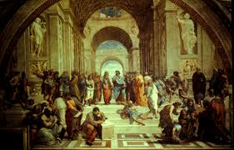
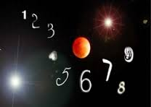

Slide 12
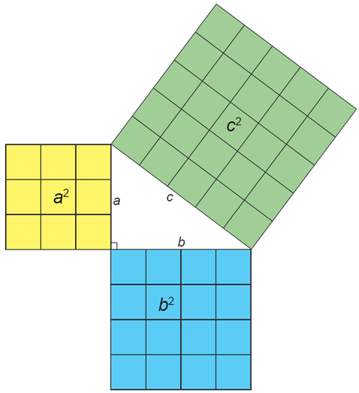
PITAGORIN POUČAK
Naravno da je Pitagora poznat najviše po Pitagorinom poučku
Pitagorin poučak glasi:Zbroj površina kvadrata nad katetama jednak je površini kvadrata nad hipotenuzom

Slide 13
Primjer 1.
Duljina kraka a jest 12 cm, a duljina kraka b je je 16 cm. Kolika je duljina hipotenuze?
a=12 cm
c
b=16cm
Duljina hipotenuze je 20 cm.

Slide 14
Primjer 2.
Duljina kraka b je 12 dm.Duljina hipotenuze je 13 dm.Kolika je duljina kraka a?
c=13 dm
a
b=12 dm
Duljina kraka a je 5 dm.

Slide 15
Primjer 3.-primjena u stvarnom životu
Ljestve duge 2.5m naslonjene su na zid. Donji kraj ljestava udaljen je od zida 0.7 m. Koju visinu ljestve dosežu?
Ljestve dosežu visinu od 2.4 m.

Slide 16
Primjer 4.-primjena na kvadrat
Duljina dijagonale pravokutnika je 8√2 cm. Koliki je opseg i površina kvadrata?
a
a
d
a
a
Opseg zadanog kvadrata je 32 cm,a površina 64 cm kvadratnih.

Slide 17
Primjer 5.-primjena na pravokutnik
Duljina dijagonale pravokutnika je 5 cm,a duljina jedne stranice 2 cm. Koliki je opseg i površina pravokutnika?
a
d
b
b
a
Opseg zadanog pravokutnika je 12 cm,a površina 8 cm kvadratnih.

Slide 18
Primjer 6-primjena u stvarnom životu(pravokutnik i kvadrat)
Dimenzije odbojkaškog igrališta su 9m x 18 m. Koliki je razmak između dviju najudaljenijih točaka igrališta?
Udaljenost dviju najudaljenijih točaka igrališta iznosi 15 m.

Slide 19
Primjer 7.-primjena na jednakostraničan trokut
Duljina visine je cm. Koliki je opseg i površina tog jednakostraničnog trokuta?
PRVI NAČIN
DRUGI NAČIN
a
a
v
a
Opseg je jednak 30 cm,a površina cm kvadratnih.

Slide 20
Primjer 8.-primjena na jednakokračan trokut
Koliki je opseg i površina jednakokračnog trokuta čija je duljina visine 12 cm i krak b 20 cm?
b
b
v
a
Opseg je jedna 72 cm,a površina 192 cm kvadratnih

Slide 21
Primjer 9.-primjena u stvarnom životu(jednakostraničan i jednakokračan trokut)
Preklopne ljestve duge 10m rastvaraju se tako da im je razmak na tlu 12 m. Koju visinu dosežu rasklopljene ljestve?
Ljestve dosežu visini od 8m.

Slide 22
Primjer 10-primjena na romb
Koliki je opseg i površina romba kojem su duljine dijagonala 48 cm i 14 cm?
a
0
a
a
a
Opseg romba je 100cm,a površina 336 cm kvadratnih.

Slide 23
Primjer 11.-primjena na jednakokračni trapez
Koliki su opseg i površina jednakokračnog trapeza kojem je duljina dulje osnovice 10 cm,kraće 4 cm a duljina kraka je 5 cm?
Opseg trapeza je 24cm,a površina 12cm kvadrtnih

Slide 24
Primjer 12.-primjena u stvarnom životu(romb i jednakokračni trapez)
Stakleni dio ulaznih vrata ima oblik romba sa stranicama duljine 20cm.Duljina jedne dijagonale tog romba je 24 cm. Kolika je površina staklenog dijela na vratima?
Površina staklenog dijela vrata iznosi 384 cm kvadrtnih.

Slide 25
KRAJ!
Izradila:Ana Rogina,8.razred

